Slide 1


UNIVERSIDAD DE LAS FUERZAS ARMADAS – ESPE
DEPARTAMENTO DE CIENCIAS DE LA TIERRA Y LA CONSTRUCCIÓN
CARRERA DE INGENIERÍA CIVIL
TESIS PREVIA A LA OBTENCIÓN DEL TITULO DE INGENIERO CIVIL
DIRECTOR : Ing. Franco Rojas
CODIRECTOR : Ing. Hugo Bonifaz
DICIEMBRE 2013

Slide 2
INFLUENCIA DE ADITIVOS MEJORADORES DE ADHERENCIA EN LA RESISTENCIA DE HORMIGONES ASFÁLTICOS DISEÑADOS CON AGREGADOS PROVENIENTES DE LAS CANTERAS DE PINTAG Y GUAYLLABAMBA
Carlos Curco
Byron León

Slide 3
OBJETIVO GENERAL
Realizar un análisis comparativo de la influencia de aditivos mejoradores de adherencia en la resistencia de hormigones asfaltico.
OBJETIVOS ESPECÍFICOS
    Diseñar las mezclas asfálticas en caliente utilizando agregados de las canteras de Pintag y Guayllabamba.
    Determinar el porcentaje de aditivo óptimo para los diseños de las mezclas asfálticas.
    Análisis comparativo de la resistencia entre mezclas asfálticas de las canteras de Pintag y Guayllabamba dosificadas con diferentes porcentajes de aditivos.
    Determinar la influencia resultante de la incorporación de aditivos mejoradores de adherencia en la cohesión del cemento asfaltico y los agregados.

Slide 4
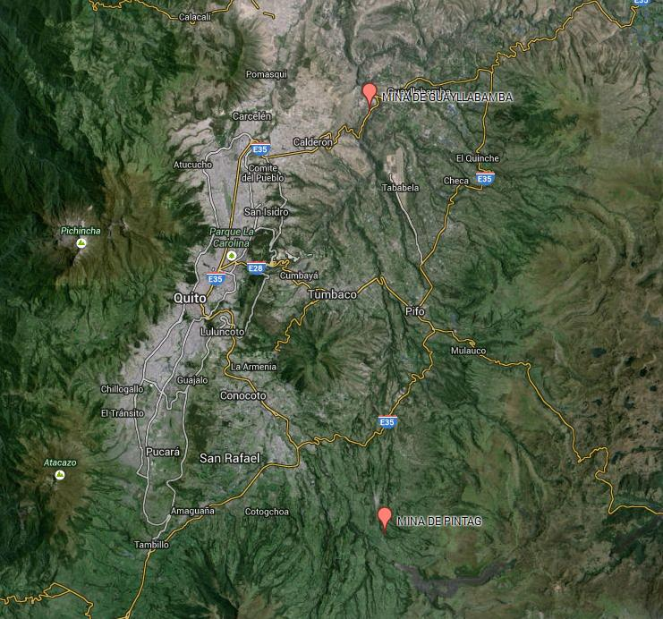
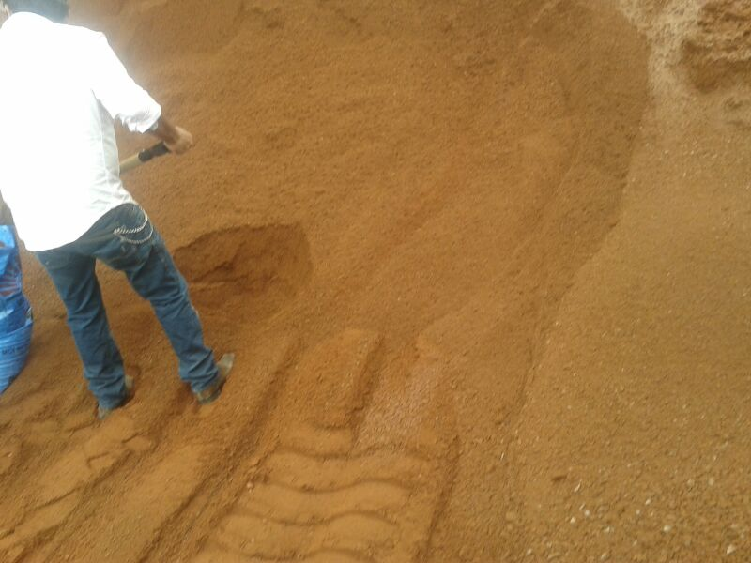
MUESTREO DE AGREGADOS (ASTM D75)
UBICACIÓN DE LAS CANTERAS MUESTREO EN PINTAG

Slide 5
GRAVEDAD ESPECÍFICA DE AGREGADOS (ASTM C127, ASTM C128)

Slide 6
EQUIVALENTES DE ARENA EN SUELOS Y AGREGADO FINO (ASTM D2419)
ENSAYO DE ABRACIÓN (ASTM C131)

Slide 7
GRANULOMETRÍA (ASTM C136)
CANTERA DE PINTAG

Slide 8
Para la selección de la mezcla de áridos de Pintag se llegó a determinar una mezcla de 70% de arena y un 30% de grava.

Slide 9
CANTERA DE GUAYLLABAMBA

Slide 11
A pesar de tener una combinación de tres agregados no se llegó a cumplir con los requerimientos, por lo cual se procedió a abrir la muestra del material en cada uno de los tamices componentes y se construyó una curva granulométrica ideal tomando los valores medios de las especificaciones.

Slide 12
GRAVEDAD ESPECÍFICA TEÓRICA MÁXIMA (ASTM 2041)
CEMENTO ASFÁLTICO
En nuestro País la Refinería de Esmeraldas es la única planta industrial que provee de este material a las distintas empresas y plantas de mezclado; el asfalto más usualmente empleado en la fabricación de carpetas de rodadura es el de clasificación AC-20 siendo este el seleccionado para la realización de los ensayos.

Slide 13
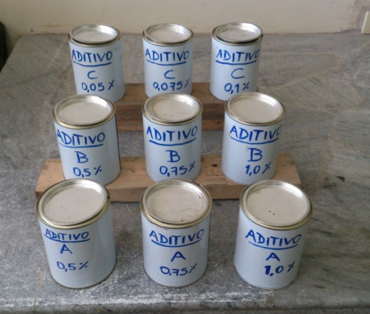
ADITIVOS MEJORADORES DE ADHERENCIA
Son productos químicos que al ser incluidos en el cemento asfáltico de la mezcla mejoran notablemente las características de adherencia entre el asfalto y los agregados, brindándole una mayor durabilidad a la carpeta asfáltica; estos deben ser incorporados al asfalto en estado líquido mediante dispositivos mecánicos de agitación, por circulación o mediante las recomendaciones o especificaciones del fabricante.
nombres

Slide 14
PUNTO DE INFLAMACIÓN Y COMBUSTIÓN (ASTM D92)

Slide 18
PUNTO DE REBLANDECIMIENTO (ASTM D36)

Slide 21
ENSAYO DE PENETRACIÓN (ASTM D5)
ENSAYO A 25°C

Slide 23
ENSAYO A 30°C

Slide 25
ENSAYO A 35°C

Slide 27
ÍNDICE DE PENETRACIÓN

Slide 29
HORMIGÓN ASFÁLTICO
Para la determinación del contenido óptimo de asfalto se utilizó el método Marshall considerando una temperatura de ensayo de 60°C y el criterio de compactación 50 golpes por cada lado en briquetas.
En el caso de la cantera de Guayllabamba se seleccionó un valor igual a 4% lo cual nos generó un valor de contenido de asfalto de 6%.
Sin embargo en el caso de Pintag por las propiedades del agregado seleccionamos un valor de 5% de contenido de vacíos lo cual nos reportó un valor de 6,7% de contenido óptimo de cemento asfáltico.
Ensayo Marshall Guayllabamba Ensayo Marshall Pintag

Slide 30
ENSAYOS MARSHALL
CANTERA DE PINTAG

Slide 35
CANTERA DE GUAYLLABAMBA

Slide 40
ENSAYOS DE PELADURA MODIFICADO

Slide 43
Para el Punto de Inflamación
En A y B Aumenta 3,70% al 5,56 %,
En C, Aumenta desde 1,85%, disminuyendo hasta 0%
Se mantiene el mismo comportamiento para el Punto de Combustión.
Hay la existencia de un ligero aumento en el margen de seguridad para el manejo del cemento asfáltico en planta.
En los ensayos de Reblandecimiento,
Para A existe un aumento entre el 1,67% al 4,93%,
Para B se observa una variación entre el -1,02% al 4,19%
Para C del -1,21% al 1,40%,
Es decir que el punto de reblandecimiento se ve aumentado sobre todo cuando la concentración es la menor

Slide 44
Al realizar los ensayos de Penetración a 25°C
A incrementa desde el 33,90% hasta 35,17%
B aumenta entre el 31,78% al 36,86%
C aumenta desde el 13,98% al 16,10%.
Inicialmente el valor es de 47,2, con lo cual éste, no cumple con las especificaciones del MTOP, ahora bien, por otra parte los asfaltos con los Aditivos A y B incrementan el valor de la penetración logrando cumplir satisfactoriamente con los requerimientos, sin embargo, a pesar que, el Aditivo C le confiere aumento de la penetración, no llega a ser suficiente En
A 25°C, en general los valores aumentan Funciones cuadrática Creciente
A 30°C en general los datos obtenidos también aumentan, pero Funcion Lineal Creciente
A 35°C los valores en general disminuyen Función Cuadrática Decreciente
Por lo que podemos decir que a mayor temperatura el efecto de los aditivos mejoradores de adherencia es perjudicial en los ensayos de penetración

Slide 45
Índice de Penetración,
A y B le confieren un dramático aumento en comparación del valor inicial, con valores porcentuales similares, fluctuantes entre 148,35% y el 302,38%,
En C los valores mejoran en valores desde el 42,68% hasta el 120,39%
Esencialmente estos mejoran las características de elasticidad del asfalto, a más que reducen su susceptibilidad a la temperatura; en lo que respecta al aditivo
las muestras cumplen con la especificación del MTOP
Estabilidad
Para el caso de Pintag
A y B aumenta entre 2,9% y 19,1%, Para C el aumento es de hasta un 36%
Para Guayllabamba el aumento es mayor existiendo un comportamiento similar entre los tres aditivos, teniendo un aumento máximo de un 54,7%.
De tal modo los Aditivos favorecen en una medida apreciable el aumento del valor de la estabilidad en los concretos asfálticos

Slide 46
Flujo
Comportamiento de decremento en comparación del valor inicial, los resultados para las dos canteras son semejantes, incluyendo valores desde 0,87% hasta un 30,22%
A todo esto, se debe pormenorizar el análisis del comportamiento para cada caso específico, puesto que en el análisis de Pintag, el valor inicial sobrepasa el requerimiento de la norma, luego de aditivar el asfalto los valores disminuyen ubicándose dentro de la Norma lo cual Beneficia su uso indistintamente de los valores obtenidos; empero en el caso de Guayllabamba absolutamente todos los resultados alcanzados cumplen con la Norma, así pues el análisis para este caso se enfocaría en considerar ajustar los valores lo más cerca de la media de la Norma Requerida «que sería lo ideal». Está claro, que éstos productos efectivamente disminuyen el valor del Flujo en el concreto asfáltico

Slide 47
Al someter las muestras al ensayo de Peladura ASTM D-3625 todas pasaron satisfactoriamente la comparación visual
Por el contrario, en la prueba de Peladura Modificada Propuesta, para Pintag en los casos de los Aditivos A y B presentan mejoras de su comportamiento, especialmente en las concentraciones más bajas, para C se aprecia mejora solo para las concentraciones inicial y final. En Guayllabamba los resultados evidencian disminución en el desempeño de las muestras, en A y B la afección es relativamente similar para las tres concentraciones, sin embargo en C contrariamente a lo esperado la disminución al desempeño es inversamente proporcional al contenido de aditivo, observándose adicionalmente una suerte de “meteorización o cristalización” del asfalto conforme pasa el tiempo luego de los ensayos, tanto para el caso de Guayllabamba como para Pintag, no así en el asfalto de las pruebas de los Aditivos A y B

Slide 48
GRACIAS POR SU ATENCIÓN

